Slide 1
Sobering Thoughts for Evangelicals - The Tragedy of Joshua Harris

Slide 2
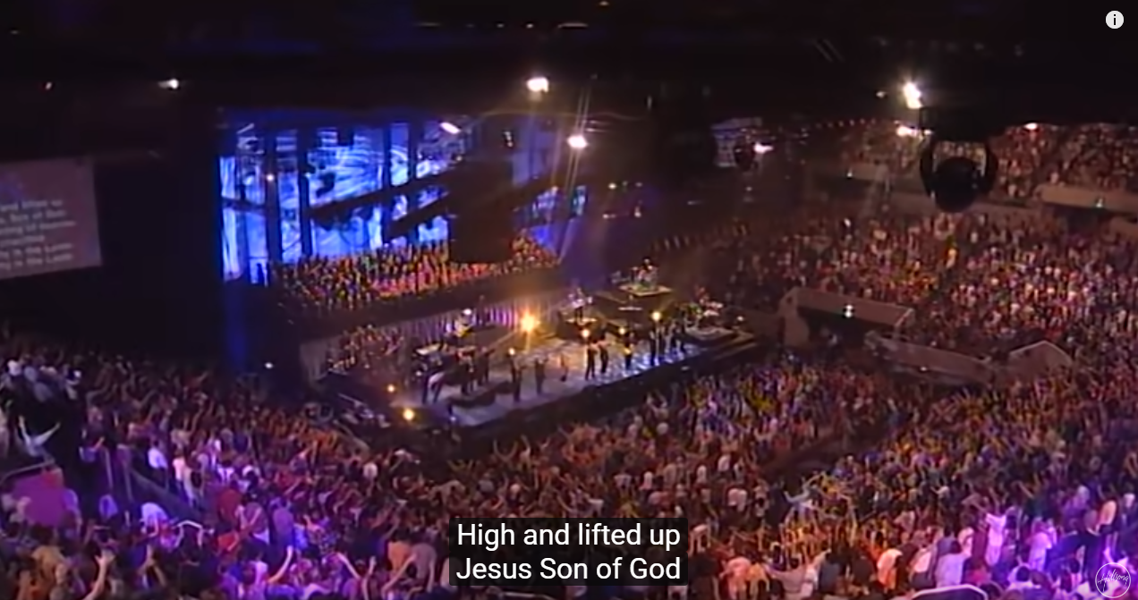
Hillsong Leader Marty Sampson Renouncing Faith

Slide 3
Hong Kong Braces for Another Weekend of Protests

Slide 4
New Era for Religion in China

Slide 5
這是基督徒清醒的時候了
怎麼回應這個世界
怎麼回答我們的孩子
怎麼看自己的信仰
怎麼走門徒的道路

Slide 6
謙卑事奉的道路
跟隨主耶穌的受苦上十字架、到復活得榮耀是門徒必須走的道路
謙卑事奉最不起眼的人是我們要刻苦鑽研、認真培養的生活態度

Slide 7
前文
主耶穌預言被殺復活 (8:30-38)
主耶穌登山變象 (9:1-13)
門徒趕不出鬼 (9:14-29)

Slide 8
經文內容
耶穌第二次教訓門徒十字架的道路 (9:30-32)
門徒在路上爭論誰為大(9:33-34)
耶穌教導門徒要謙卑的事奉 (9:35-37)
約翰要據趕鬼的能力為己有(9:38)
耶穌警告門徒不能使人跌倒(9:39-50)

Slide 9
十字架的道路
是主耶穌定意要走的道路
是一條謙卑、受苦的道路
是一條人不願意跟的道路
是一條門徒必需走的道路

Slide 10
誰為大的爭論
門徒不敢問受死復活的意思
門徒接著為自己的將來打算
門徒不敢承認誰為大的爭論
門徒忘了前趕不出鬼的教訓

Slide 11
謙卑地事奉那最小的
要作首先的、先願作眾人的用人
要作首先的、必先作末後的人
為主名接待像小孩般無助的人
接待小孩就是接待主、接待父神

Slide 12
謙卑服事的困難
不只約翰、而是全體門徒的困難
把神的恩典和事奉的能力據為己有、是無法謙卑服事的障礙

Slide 13
刻苦己心的培養 謙卑事奉的態度
建立人對神的信靠是門徒的責任
使人在信心上跘倒是一件極其嚴重的大罪
我們要非常警覺的活出謙卑事奉的生命

Slide 14
我得怎麼回應這個世界
為了主、不是為了我
帶到主面前、不是帶到人面前
照主的方法、不是用人的辦法
生命的表現、不是社會的觀念
改變自己、 也服事我們的孩子

Slide 15
基督徒該清醒了
為主的名、不是為我的名
接待最小的、是為了建立他對主的信心
從爭為大到作末後是一條門徒生命成長的道路
靠我自己是絕對做不到、非禱告求主幫助不行

